Slide 1



Sr MOHAMMAD HARITH BIN MOHD YUNOS
Registered Professional QS (PQS)
Member of Royal Institution of Surveyors Malaysia (MRISM)
Member of Board Quantity Surveyors Malaysia (BQSM)
BSc (Hons)Quantity Surveying (UM)
MSc Construction Contract Management (UTM)
Certified Project Manager - JKR Competency (Qualified Project Practitioner)
Certified Contract Manager - JKR Competency
CAWANGAN KERJA BANGUNAN AM 1 (CKBA1)
JABATAN KERJA RAYA MALAYSIA

Slide 2

AKTA KONTRAK

Slide 3
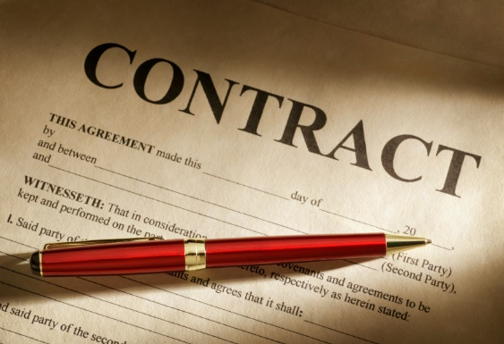
AKTA KONTRAK 1950
Point 1
Section 2(h) of the Contract Act 1950 defines contracts as ‘agreements enforceable by law’.
Point 2
Agreements are created by the process of ‘offer’ and ‘acceptance’.
Point 3
Section 2(e) of the Contract Act 1950 provides that ‘every promise and every set of promises, forming the consideration for each other, is an agreement’.
Point 4
Thus, generally, all contracts are agreements, but not all agreements are contracts.

Slide 4
Kontrak akan terbentuk apabila elemen-elemen berikut dipenuhi :-
TAWARAN – Seksyen 2(a) Akta Kontrak 1950
PENERIMAAN – Seksyen 2(b) Akta Kontrak 1950
BALASAN – Seksyen 2(d) Akta Kontrak 1950
KETENTUAN – Seksyen 30 Akta Kontrak 1950
KEUPAYAAN – Seksyen 11 Akta Kontrak 1950
NIAT – Seksyen 2(h) Akta Kontrak 1950

Slide 5


SURAT SETUJU TERIMA (SST) /
LETTER OF AWARD
Definisi : Surat rasmi memaklumkan penerimaan tanpa syarat daripada kerajaan ke atas tawaran syarikat. (PK 4.2)
SST hendaklah dikeluarkan kepada syarikat yang Berjaya secepat mungkin – sebaik keputusan dari PBM di terima.
SST dikeluarkan dalam tempoh sah laku tender / sebut harga.
PBM : Kementerian Kewangan / Lembaga Perolehan / Jawatankuasa Sebutharga .
SST
Kerajaan
Kontraktor

Slide 6
PENTADBIRAN KONTRAK SEPINTAS LALU
Perakuan Muktamad
CMGD
Surat Setuju Terima
Jadual Kecacatan terakhir, Tidak lewat daripada 14 hari, selepas tamat DLP
Certificate of Practical Completon , 50% WJP/Bon boleh dilepaskan
Pemilikan Tapak Bina, Semak Lukisan, Program Kerja, Insurans, Bon Pelaksanaan, WJP, Tugas PP & WPP (Wakil Kuasa), Dokumen kontrak & tandatangan kontrak, Advance Payment & Interim
DLP TAMAT
3 bulan
3 bulan
Certificate of Making Good Defect, Baki 50% WJP/Bon dilepaskan
TEMPOH TANGGUNGAN KECACATAN / DLP
Perakuan Akaun dan Bayaran Muktamad (JKR66A)
CPC
12 bulan
TEMPOH SIAP KERJA
24 bulan
Nota : SA KPKR 14/2012 : Prosedur Penutupan Akaun- Penyediaan Penyata Akaun Muktamad (SOFA) ialah 6 bulan selepas CPC/PSK
SST

Slide 7
PERAKUAN KELAMBATAN DAN LANJUTAN MASA

Slide 8


